Slide 1

Indirect Calls
2021.7.2 组会

Slide 2
目录
简介
研究意义
研究现状
讨论

Slide 3
简介
C/C++程序通常使用函数指针来实现程序的动态行为，由函数指针触发的过程调用称为非直接调用。
非直接调用的存在方式：
callback functions
jump-table entries
virtual functions

Slide 4
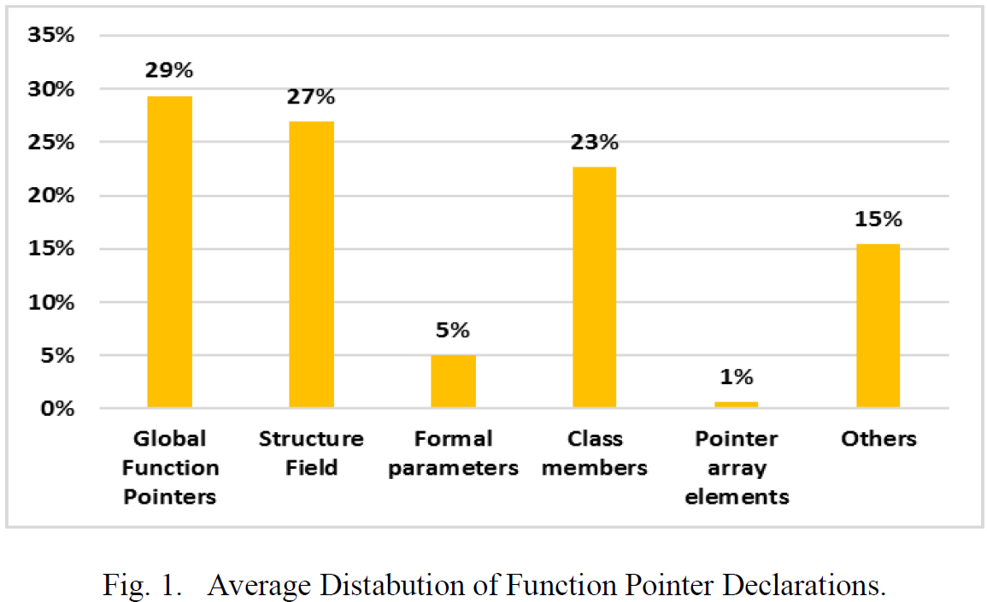
简介
函数指针和非直接调用的统计信息：
——《On the Prevalence of Indirect Function Calls in Middleware Software Systems 》

Slide 5
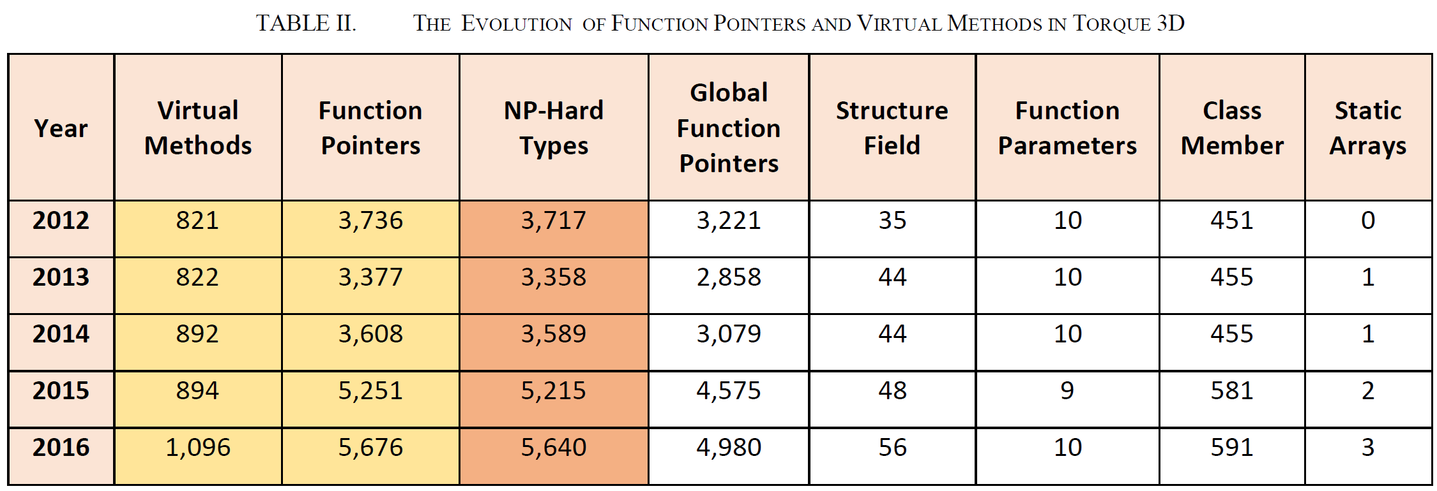
简介
函数指针和非直接调用的统计信息：
——《On the Prevalence of Indirect Function Calls in Middleware Software Systems 》

Slide 6
简介
函数指针和非直接调用的统计信息：
——《On the Prevalence of Indirect Function Calls in Middleware Software Systems 》
统计结果表明：
函数指针的存储形式一共有5种：
Global Function Pointer
Local Function Pointer
Class/Structure
Arrays of Function Pointer
Formal Parameter
函数指针的次数在变多
近30%的函数指针以全局函数指针的形式出现，而由于这类函数指针的作用域更为广泛，它们的分析难度更高

Slide 7
研究意义
本次组会讨论的核心问题：识别非直接调用目标
由于非直接调用在程序中的广泛使用与其动态特性，使得在静态分析中，我们很难确定非直接调用的调用目标。这也导致了依靠静态分析技术，我们很难得到1个精准的全局调用流图，而它恰恰是许多程序静态分析工具的基石。
更精准的全局调用流图有利于我们做那些事情？
代码优化
缺陷检测
CFI加固
其它静态分析
精准的调用流图降低了过程间分析的难度

Slide 8
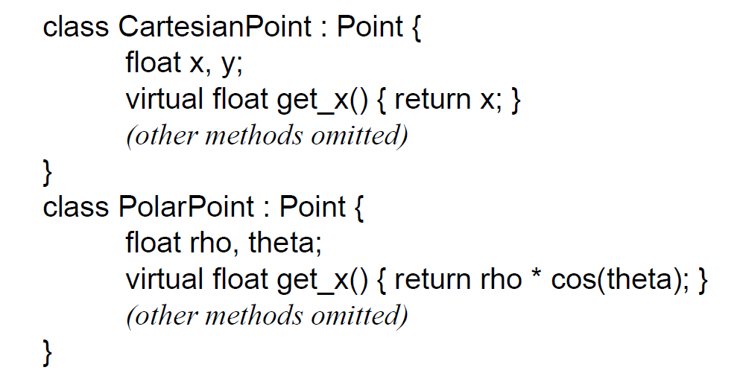
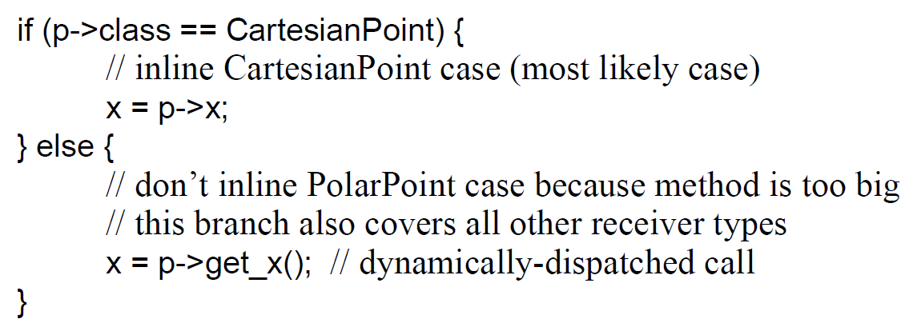
研究意义
如何根据精准的调用流图做代码优化？
现代计算机系统是高并发的，并且拥有指令预测的功能。如果编译器能够精准地预测非直接调用的调用目标，而不是等到执行的时候才知道即将调用的函数是什么，程序的执行效率能将大大提高。

Slide 9
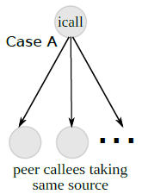
研究意义
如何根据精准的调用流图进行缺陷检测？
《Detecting Missing-Check Bugs via Semantic- and Context-Aware Criticalness and Constraints Inferences》——crix
Crix的三种语义切片的第一种就与非直接调用相关。它认为每个非直接调用的不同目标的语义应该是相等的，并基于此进行缺陷检测：
R_{f} = R_{nc}/R_{t}
其中R_{t}表示该非直接调用的所有可能目标，而R_{nc}表示未被检查的目标，如果R_{f}的值越小，说明未被检查的目标越少，出现漏洞概率越大。
如果无法精准地识别非直接调用目标，即有很多误报的目标，这里R_{nc}的值将变大，该方法的漏报率将会提高。

Slide 10
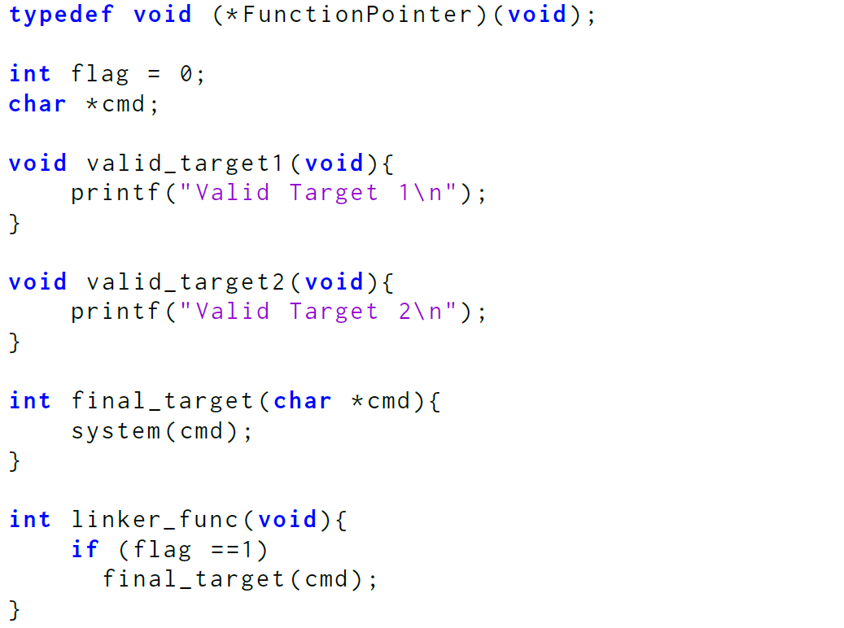
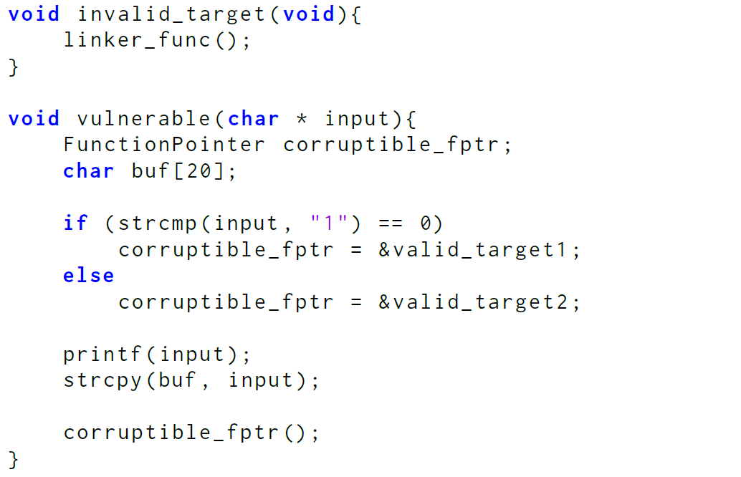
研究意义
如何根据精准的调用流图做软件加固？
提到防御，先看攻击——通过改变非直接调用的目标来改变程序控制流
——《On the Effectiveness of Type-based Control Flow Integrity》

Slide 11
研究现状
静态分析
Pointer Analysis
Type Analysis
CHA
RTA
MLTA
动态分析
Type Feedback

Slide 12
动态分析
Type FeedBack：
通过运行程序，获取函数指针的运行时目标。
优点：
没有误报
除了可以获取到非直接调用目标，还可以获取每个非直接调用调用各个目标的频率
缺点：拥有动态分析的固有缺点
分析效率低
代码覆盖率低，容易漏报

Slide 13
静态分析——Pointer Analysis
通过指针分析，分析每个函数指针的指向，识别符合条件的非直接调用目标。
缺点：
精确的指针分析天然地依赖于精准的控制流图，所以这里形成了循环依赖的关系，使得算法中存在递归运算，资源消耗较大。
并且即使不计资源消耗，也没有办法获得更加精准的结果。

Slide 14
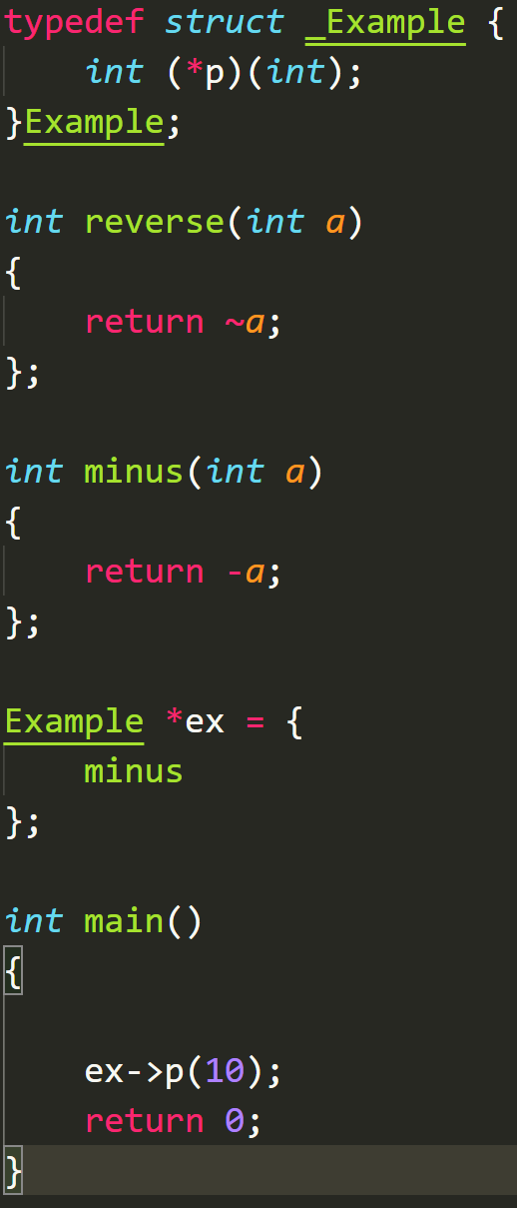
静态分析——Type Analysis
通过匹配函数指针和函数的签名来识别非直接调用。
分析速度快，但是误报率高
CHA && MLTA:用类和结构来限制非直接调用的目标。
C/C++程序中大量的函数指针存放在结构体或者类(类方法)中。
此类方法有效地降低了识别非直接调用目标的误报率。
但是由于程序中不同类型的函数指针之间存在强制类型转换，并且仍然有相当一部分的函数指针不是存放在结构类型中的，所以这部分的非直接调用无法使用CHA或者MLTA方法分析。

Slide 15
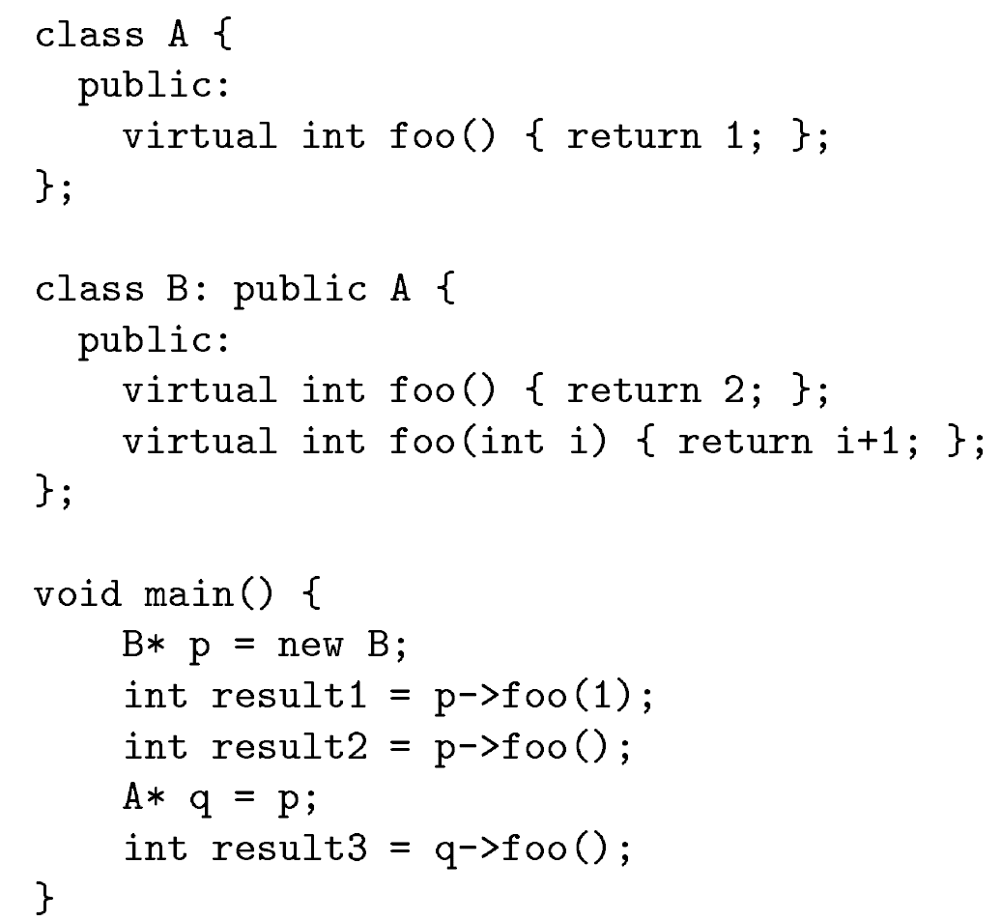
静态分析——Type Analysis
RTA——Rapid Type Analysis
在CHA/MLTA的基础上，添加对对象实例化的限制，认为没有实例化的对象，其虚方法不会被调用。需要维护实例化类的数据结构，并且遍历程序的所有代码。

Slide 16
讨论
由于动态分析和基于指针分析的识别方法的局限性，目前学术界主要采用基于类型分析的方法来识别非直接调用的目标。
目前，主流的类型分析方法主要是通过添加一些限制，来提高识别的准确率，例如MLTA通过限制函数指针所在的结构类型来限制非直接调用目标的可取范围。
但是当前的类型分析识别方法能够利用的程序信息仍然比较贫乏，不能充分利用源代码中的信息来辅助类型分析，提高非直接调用目标识别的准确率。
例如，类型分析方法完全忽视了程序的数据流信息，虽然数据流分析的消耗比较大，但是如果用on-demand的数据流分析去辅助类型分析技术，是可以有效降低分析的误报率的。

Slide 17
参考文献
[1] Lu, Kangjie, and Hong Hu. "Where does it go? refining indirect-call targets with multi-layer type analysis." Proceedings of the 2019 ACM SIGSAC Conference on Computer and Communications Security. 2019.
[2] Y. Sui and J. Xue. Value-Flow-Based Demand-Driven Pointer Analysis for C and
C++. IEEE Transactions on Software Engineering, PP, 09 2018.
[3] Bacon, David F., and Peter F. Sweeney. "Fast static analysis of C++ virtual function calls." Proceedings of the 11th ACM SIGPLAN conference on Object-oriented programming, systems, languages, and applications. 1996.
[4] Aigner, Gerald, and Urs Hölzle. "Eliminating virtual function calls in C++ programs." European conference on object-oriented programming. Springer, Berlin, Heidelberg, 1996.
[5] Lu, Kangjie, Aditya Pakki, and Qiushi Wu. "Detecting missing-check bugs via semantic-and context-aware criticalness and constraints inferences." 28th {USENIX} Security Symposium ({USENIX} Security 19). 2019.
[6] Blasczyk, Zachary M., et al. "On the prevalence of indirect function calls in middleware software systems." 2017 IEEE International Conference on Electro Information Technology (EIT). IEEE, 2017.

Slide 18
THANKS
感谢聆听~

